Slide 1
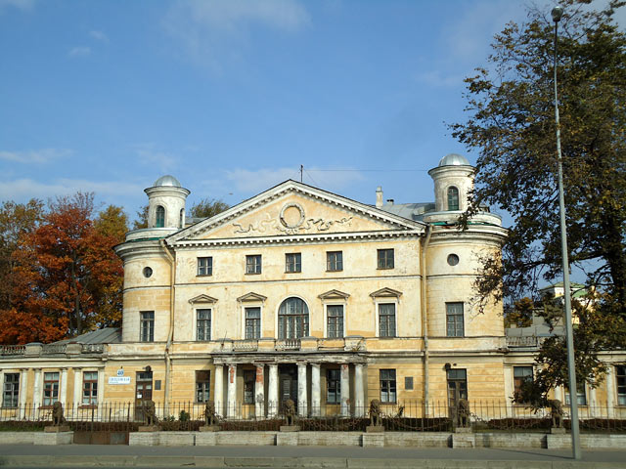
ПРОЕКТ <<УСАДЬБА кушелева -БЕЗБОРОДКО>>
Ученица 3 <<В>> класса Дудко Анастасия

Slide 2
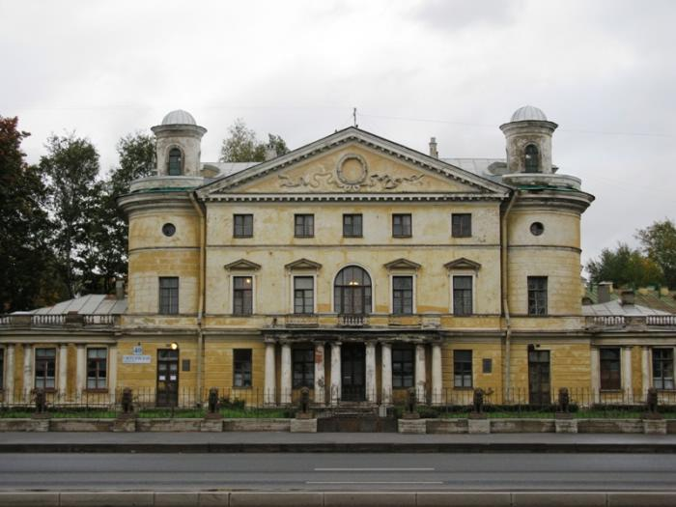
УСАДЬБА БЕЗБОРОДКО

Slide 3
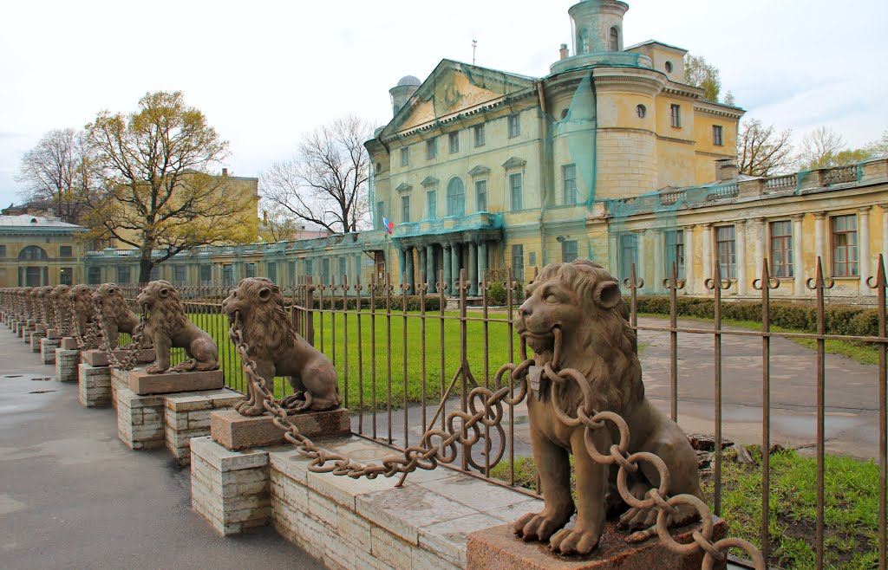
История Усадьбы Безбородко.
Усадьба Безбородко – это памятник архитектуры XVIII века. Место, где находится усадьба, стало известно значительно раньше – сюда приезжали лечиться лечебной водой Полюстрово. Дача Безбородко прославилась также своей оригинальной оградой, состоящей из двадцати девяти львов, держащих в зубах чугунные цепи. Кроме того, история усадьбы связана с именами многих известных литературных и музыкальных деятелей.

Slide 4
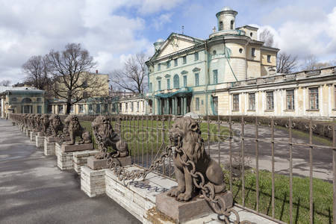
Из истории
Территория, где находится усадьба Кушелева-Безбородко, была заселена еще до основания Санкт-Петербурга. Так, в конце XVII века здесь располагалась усадьба коменданта шведской крепости Ниеншанц, а после взятия крепости в ходе Северной войны Пётр Первый подарил ее своей жене Екатерине.
Существует легенда, что открыл местные лечебные воды сам Петр Первый, признав, что они не хуже Бельгийских. Название воды «Полюстровская» происходит от латинского слова «палюстер», что означает «болотистый».

Slide 5
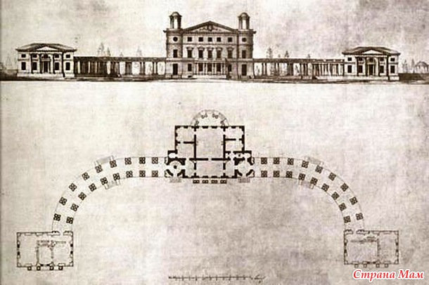
Александр Безбородко (основатель усадьбы) умер в 1799 году, попросив «употребить его состояние на богоугодные дела».
После его смерти усадьба перешла его дочери княгине Клеопатре Лобановой-Ростовской, воспитывавшей сына своей сестры Александра Григорьевича Кушелева.
По приказу Александра I к фамилии Александра Кушелева была добавлена фамилия Безбородко. Он и стал владельцем усадьбы, которая стала называться дачей Кушелева-Безбородко.

Slide 6
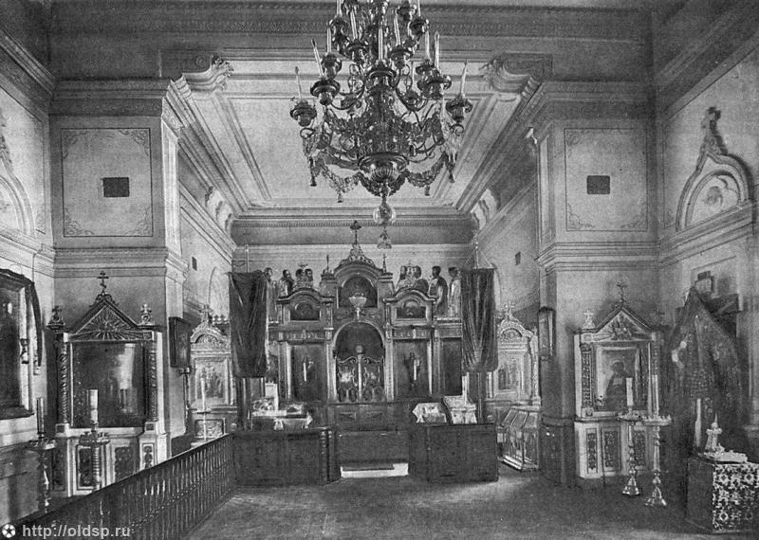
В настоящее время в усадьбе размещается Санкт-Петербургский противотуберкулёзный диспансер №5. Дача Безбородко, являясь, архитектурным памятником, находится под охраной государства.

